Slide 1
最新、つまり、 最短で開発できる AI アプリケーション開発
DA00
日本マイクロソフト株式会社
プリンシパル ソフトウェア デベロップメント エンジニア
畠山 大有 | Daiyu Hatakeyama | dahatake

Slide 2






コンピュータが現実世界を理解し始めた
Perception
Cognition
Vision
Speech
Language
Knowledge

Slide 3
一般的な人間の能力に近づいた
96%
Vision human parity
94.6%
Speech human parity
69.9%
Translation Human parity
88.5%
Reading human parity
2016
2017
2018
2018

Slide 4
AI で自動化が期待されるビジネスの例

Slide 5
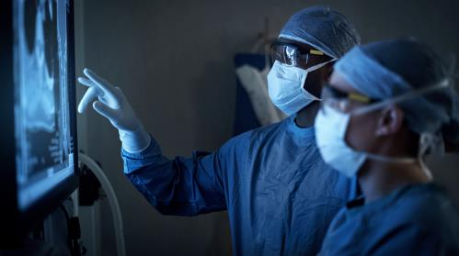


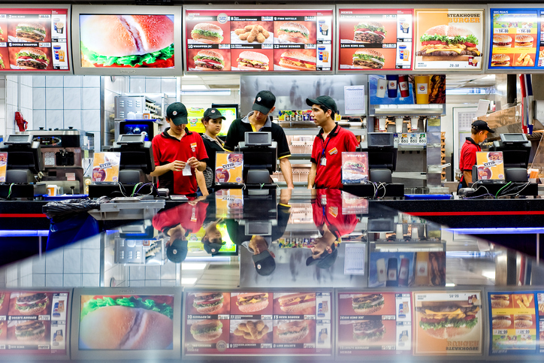

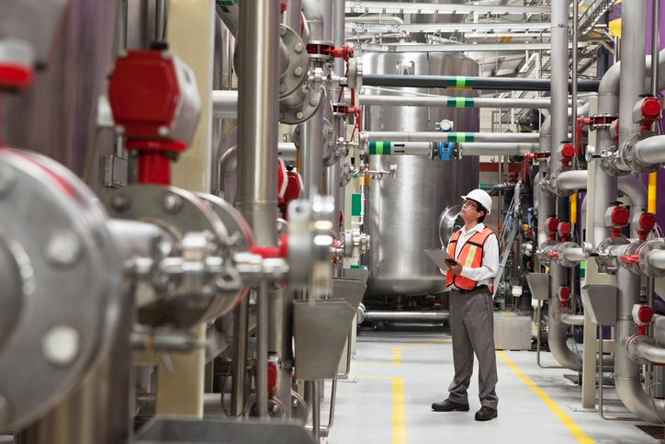

Decision making
Vision
Analysis
放射線技師
運転手
Decision making
Speech
Analysis
コールセンター
ファーストフードの注文
Language
通訳
Learning
機械検査・修理
弁護士秘書

Slide 6
AI が人々の助けになる

Slide 7




Vision
視覚の補助
Vision
Analysis
思考の多様性
Speech
Language
聴覚の補助
Knowledge
精神上の健康

Slide 8
取って代わられた (つつある) 技術
昔 | 今
真空管 | トランジスタ
磁気テープ | 磁気ディスク
磁気ディスク | フラッシュメモリ
固定電話 | 携帯電話
携帯電話 | スマートフォン

Slide 9
Azure AI
AI apps & agents
Knowledge mining
Machine learning
Azure Databricks
Azure Machine Learning
Azure AI Infrastructure
Azure Cognitive Services
Azure Bot Service
Azure Cognitive Search

Slide 10
Azure AI
AI apps & agents
Knowledge mining
Machine learning
Azure Databricks
Azure Machine Learning
Azure AI Infrastructure
Azure Cognitive Services
Azure Bot Service
Azure Cognitive Search

Slide 11
Cognitive Services
Bot Service
Microsoft で学習させ公開している pre-trained AI
容易なカスタマイズ
多様なプログラミング言語のサポート
テンプレートベースの多様な言語での開発
多様な Bot Skill の接続先のサポート
…
Vision
Speech
Language
Search

Slide 12
画像・動画・音声 の 解析・意味づけ = Machine Learning

Slide 13





Serverless を使った イケている サービス
Voice
Voice
Text
Voice
Text

Slide 14


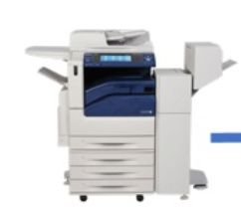


データ入力が変わる (かもしれない)
デジタル化
これまで
可視化
手入力
事象発生
入力画面
データ
登録
Search
写真 (スマホ) x AI
写真は文字に比べて
情報量が多い
撮影 と Upload
登録
登録
登録
テキスト, 単語抽出 Computer Vision など

Slide 15
Azure AI
AI apps & agents
Knowledge mining
Machine learning
Azure Databricks
Azure Machine Learning
Azure AI Infrastructure
Azure Cognitive Services
Azure Bot Service
Azure Cognitive Search

Slide 16
非構造化データ
メタデータ化 | 構造化データ
Search Index
content
Deep Learning は、2012年にGoogleの研究者によって 飛躍的に技術向上しました。 その後Microsoftや Facebookなどの企業も 本格参入。 2015年から写真の識別など 幾つかの分野でMicrosoftが 人と同程度のModelを 開発しました。
text
companies
record-id companies
1 [ “v02”,
“v01”,
“v05”
]
用語抽出
Google
マップ
vendor-id
Microsoft
vendor-id
Facebook
vendor-id
自然言語処理 (NLP) は大変…

Slide 17
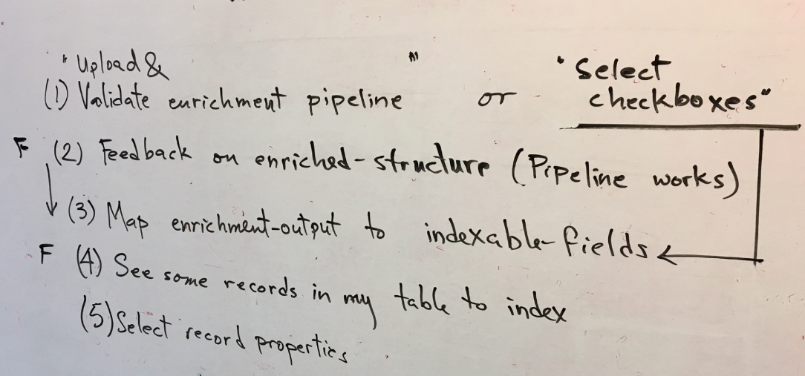
Deep Learning がもたらしたもの
Text (OCR)
“(1) Validate enrichment pipeline”

Slide 18
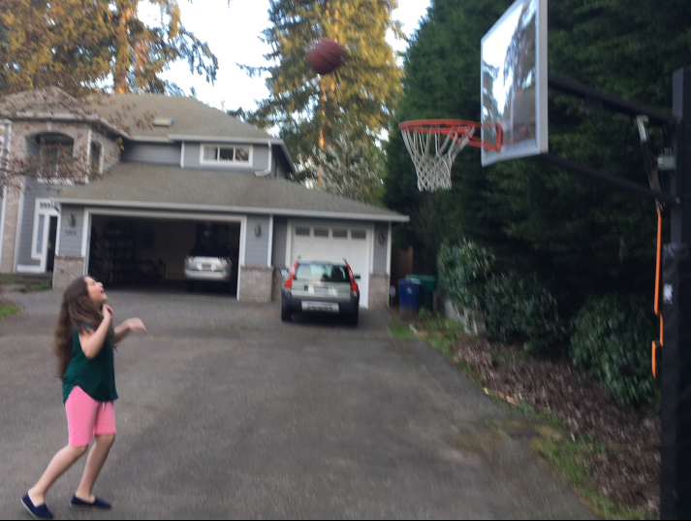
Deep Learning がもたらしたもの
Tags “throwing”, “ball”, “girl”, “grass”, “basketball” Caption “A girl throwing a ball”

Slide 19

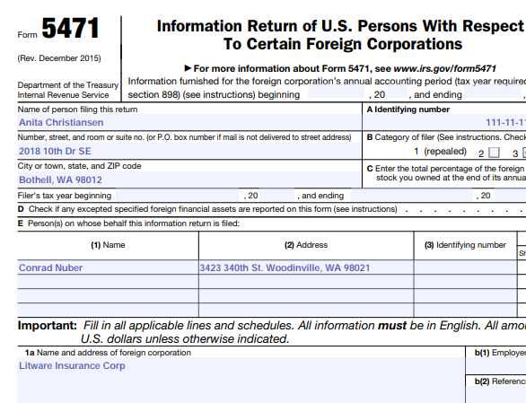
Deep Learning がもたらしたもの
Entities
Persons
“Anita Christiansen”, “Conrad Nuber”,
Locations
“Bothell”, “Woodinville”
Organization
“Litware Insurance Corp.”

Slide 20
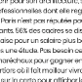


Knowledge mining with Azure Search
Documents
Cognitive skills
Fully text-searchable rich index
Key Phrase extraction
Location entity extraction
Sentiment analysis
Organization entity extraction
Persons entity extraction
Language detection
Face detection
Celebrity recognition
Tag extraction
Custom skills
Landmark detection
Printed text recognition

Slide 21
Recommendation <- 行動履歴
商品の評価
類似性高い
嗜好近い
購入しそう!
ユーザー
協調フィルタリングの例。他にもコンテンツベース、ベイジアンなど

Slide 22
Dataset = 要
商品の評価
特徴を増やすことで、解析や 機械学習に 利用
ユーザー

Slide 23
Machine Learning で、Feature 抽出
商品の評価
Smart Speaker Call Log
Entry: Brand
Entry: Location
Users Voice
Emotion
ユーザー
Surface は 品川で買えるみたい!
Surface
品川
Positive
XXX店は いつも混んでいて嫌
XXX
Negative

Slide 24
Azure AI
AI apps & agents
Knowledge mining
Machine learning
Azure Databricks
Azure Machine Learning
Azure AI Infrastructure
Azure Cognitive Services
Azure Bot Service
Azure Cognitive Search

Slide 25
機械学習の作業
1. 課題の特定
2. データの取得と加工
6. 展開と推論
3. モデルの設計
5. モデルの テストと評価
4. モデルの学習
a. 初期化
y =Wx + b
b. データセットからミニバッチデータ取得
e. 重みづけの更新
d. 最適化: 損失(差分)の最小化
c. 損失(差分)を計算
δ
loss = |desired – actual outcome|

Slide 26






Machine Learning on Azure
トレーニング済みのモデル
ビジネスロジックにMLをアタッチ
…
Vision
Speech
Language
Search
Deep Learning Framework
Deep Learning モデルの作成
Pytorch
TensorFlow
Keras
Chainer
生産性の高いサービス
データサイエンティストと開発チームの生産性を上げる
Azure Databricks
Azure Machine Learning
VMs
パワフルな Compute
Deep Learning の学習と推論の加速
GPU
CPU
FPGA
柔軟な推論環境の選択肢
Cloud と Edge へのモデル展開と管理
On-premises
Cloud
Edge

Slide 27
Public Preview
Automated Machine Learning
Hyper parameter tuning
Distributed Deep Learning
New FPGA-powered models
Python SDK
Azure Notebook 連携
Azure Machine Learning Services

Slide 28








推論環境の全体像
学習
推論
Web
まずは ここ
Azure Web App
Serverless
Azure Functions
Container
Container 使い
Azure Web App
Services Schema
Score.py
Azure Kubernetes Services
モデル
Azure Machine Learning Services
スキーマ ファイル (Option)
推論実行 コード
Data
Secure Data
SQL Server
Edge Device
Hack しませぅ
Azure IoT Edge
Windows

Slide 29
今回は、どの Feature (列) が有効なの?
商品の評価
Entry: Brand
Entry: Location
Emotion
購入時期
ユーザー
Surface
品川
Positive
次のボーナス
0
0
2018/12
XXX
Negative

Slide 30
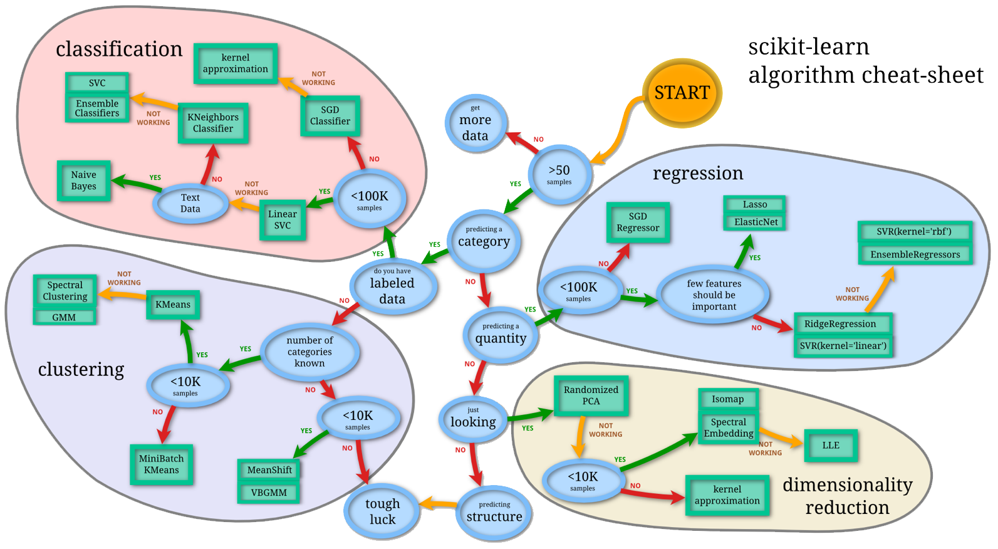
今回は、どの アルゴリズム が効く?
Source: http://scikit-learn.org/stable/tutorial/machine_learning_map/index.html

Slide 31
モデルの開発には、多くの 試行錯誤 が必要…
Which features?
Which algorithm?
Which parameters?
Mileage
Condition
Car brand
Year of make
Regulations
…
Gradient Boosted
Nearest Neighbors
SVM
Bayesian Regression
LGBM
…
Parameter 1
Parameter 2
Parameter 3
Parameter 4
…
Mileage
Gradient Boosted
Criterion
Loss
Min Samples Split
Min Samples Leaf
Others
Car brand
Year of make
30%
Model

Slide 32
Which features?
Which algorithm?
Which parameters?
Mileage
Condition
Car brand
Year of make
Regulations
…
Gradient Boosted
Nearest Neighbors
SVM
Bayesian Regression
LGBM
…
Criterion
Loss
Min Samples Split
Min Samples Leaf
Others
Mileage
Gradient Boosted
N Neighbors
Weights
Metric
P
Others
Condition
Nearest Neighbors
Car brand
Car brand
50%
Year of make
30%
Year of make
Model
繰り返し

Slide 33
Which features?
Which algorithm?
Which parameters?
30%
Mileage
Condition
Car brand
Year of make
Regulations
…
Gradient Boosted
Nearest Neighbors
SVM
Bayesian Regression
LGBM
…
Mileage
Gradient Boosted
Condition
Nearest Neighbors
Car brand
SVM
50%
70%
30%
45%
50%
65%
95%
35%
10%
75%
20%
70%
30%
Year of make
Bayesian Regression
15%
Regulations
LGBM
繰り返し

Slide 34
Automated Machine Learning
Public Preview
学習を並列処理 Compute リソース管理 ベストなモデルの選択
入力
出力
25%
Optimized model
25%
40%
データセット
70%
25%
40%
70%
95%
95%
目標設定
25%
40%
70%
25%
40%
25%
70%
学習の一貫性
40%

Slide 35
Data cacophony データの多様性

Slide 36
Big Data の構成要素
“Volume”
膨大
“Velocity”
スピード
“Variety”
多様性
社内の 資産
サーチや
ソーシャル
オープン データ
可視化
コラボ

Slide 37
Data Lake as “Product”
INGEST
STORE & EXPLORE
PREP & TRAIN
Sensors and IoT
(unstructured)
Cosmos DB
Real-time Apps
Azure Databricks
Azure Machine Learning
Azure IoT Hub
Kafka
MODEL & SERVE
Logs (unstructured)
SQL Data Warehouse (Polybase)
Azure Databricks
Cosmos DB
Azure Data Explorer
Azure Analysis Services
Power BI
Media (unstructured)
Azure Data Factory
Azure SQL Data Warehouse
Azure Data Explorer
Sensors and IoT
(unstructured)
Files (unstructured)
STORE
Business/custom apps
(structured)
Azure Data Lake Storage Gen2

Slide 38




Azure Operational Data Services
SQL DB
PostgreSQL
MySQL
MariaDB
Redis Cache
Cosmos DB
Public Preview

Slide 39

Azure Cosmos DB: マルチ モデル/マルチ API
API
SQL (DocumentDB)
MongoDB
Azure Table Storage
Gremlin グラフ
データ モデル
キー/バリュー
ドキュメント
グラフ

Slide 40
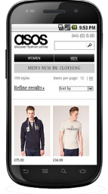
Azure Functions + Azure Cosmos DB
Delivery Service
Refund Service
Booking API
Returns collection
Event store
Notification Service
Booking API
Returns collection

Slide 41
Public Preview
インタラクティブ クエリ
巨大なデータセットへの 高速クエリ実行
テラバイト級に数分で スケール
ストリーム、ファイル など 多様なデータ をサポート
Azure Data Explorer

Slide 42
最後に…

Slide 43
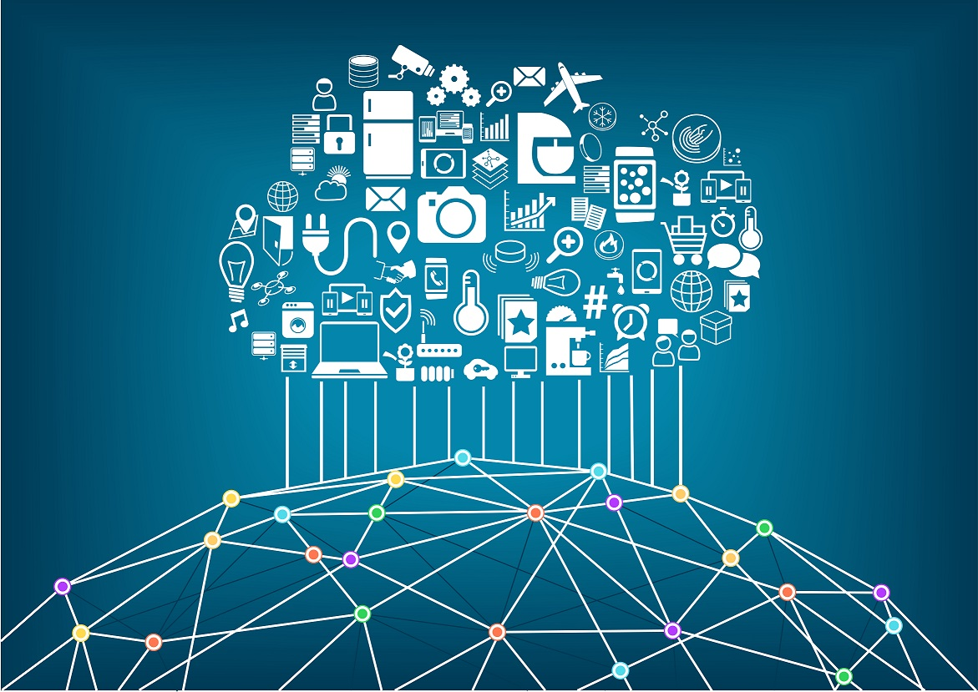
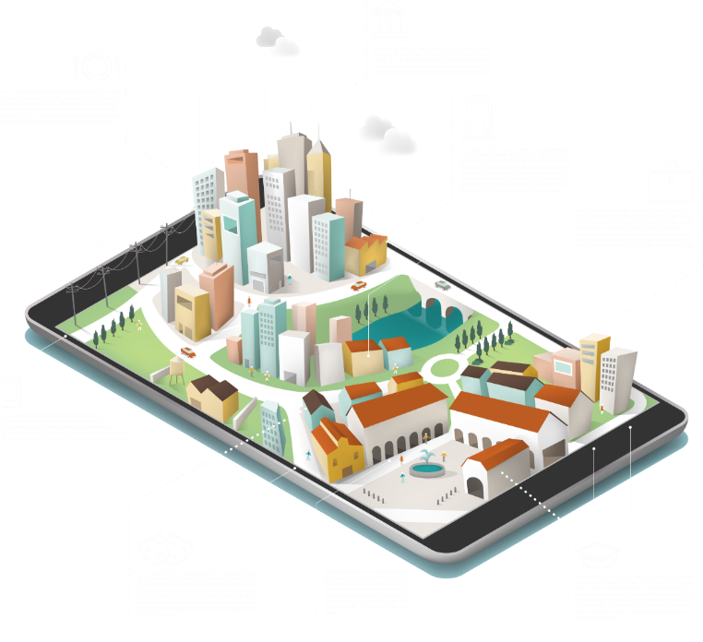
有機的に相互作用する社会
道路工事情報
○○線
運行情報
△ △線
運行情報
TV番組情報
保守計画
交通渋滞予測
車両情報
物流
集荷予測
故障予知
売上予測
販売計画
混雑予測
混雑予測
空調負荷予測
空調制御計画
駅員・警備計画
イベント開催情報
天候情報

Slide 44
有機的に相互作用する社会
道路工事情報
○○線
運行情報
△ △線
運行情報
TV番組情報
保守計画
交通渋滞予測
API
車両情報
Cloud Platform
物流
集荷予測
Micro-services
故障予知
売上予測
Artificial Intelligence
販売計画
混雑予測
混雑予測
Big Data
空調負荷予測
空調制御計画
駅員・警備計画
イベント開催情報
天候情報

